Slide 1
eletrostática
Professores: Aline Pontes, Bruno Leite e José Matheus

Slide 2
CAMPO ELÉTRICO

Slide 3
Campo Elétrico
É uma região do espaço em que qualquer carga elétrica será atraída ou repelida por uma força F.
As cargas formam os campos elétricos.
As cargas elétricas sentem os campos elétricos.

Slide 4
Campo Elétrico
q
F
Q
Observação: O campo elétrico NÃO depende da carga q, só da carga Q.

Slide 5
Vetor Campo Elétrico
P é um ponto de uma região onde há campo elétrico
Em q1 atua a força elétrica F1.
Em q2 atua a força elétrica F2.
Fn
Em qn atua a força elétrica Fn.
qn

Slide 6
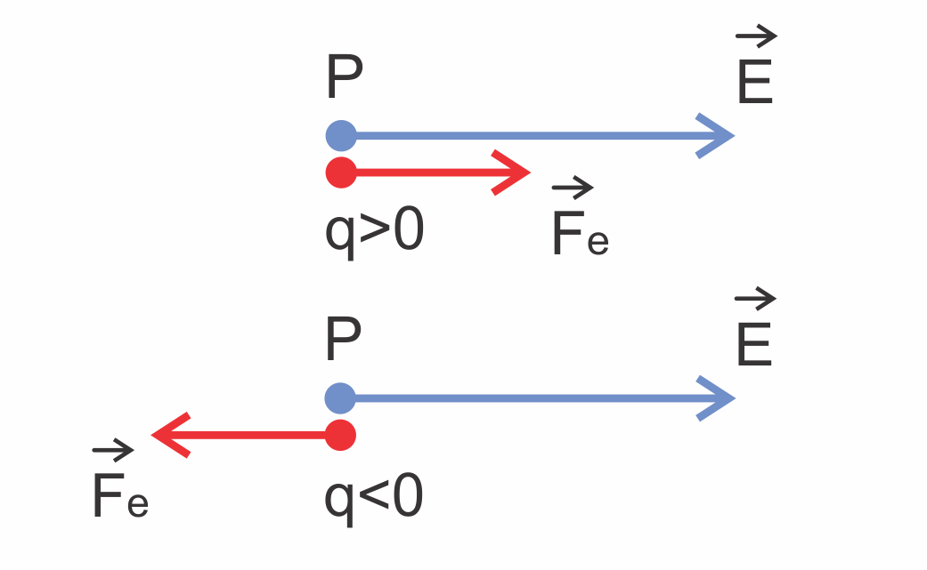
Vetor Campo Elétrico
$$\frac{\vec{F_{1}}}{q_{1}}=\frac{\vec{F_{2}}}{q_{2}}=…=\frac{\vec{F_{n}}}{q_{n}}$$
$\vec{E}=\frac{\vec{F}}{q_{1}}$ ou $\vec{F}=q.\vec{E}$
constante
Módulo: $|\vec{E}|=\frac{\vec{|F}|}{{|q}_{1}|}$
Unidade: N/C
Direção: a mesma da força elétrica
Sentido: sentido de $\vec{F}$, se q>0
sentido contrário de $\vec{F}$, se q<0

Slide 7
Campo Elétrico Criado por uma Carga Puntiforme
$$F=k×\frac{\left|Q\right|×\left|q\right|}{d^{2}}$$
e
$$E=\frac{F}{q}$$
$$E=k.\frac{|Q|}{d^{2}}$$
Observações:
O vetor campo elétrico não depende da carga de prova q, mas da carga geradora Q, do meio onde a carga está e da distância até o ponto considerado.
O módulo do campo elétrico de uma carga puntiforme é diretamente proporcional ao módulo da carga-fonte e inversamente proporcional ao quadrado da distância até o ponto considerado.

Slide 8
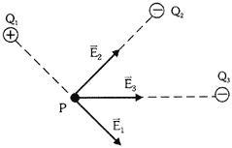
Campo Elétrico Criado por várias Cargas Puntiformes
Consideremos diversas cargas puntiformes fixas, $Q_{1}$, $Q_{2}$, ..., $Q_{n}$.
$$\vec{E_{R}}=\vec{E_{1}}+\vec{E_{2}}…+\vec{E_{n}}$$

Slide 9
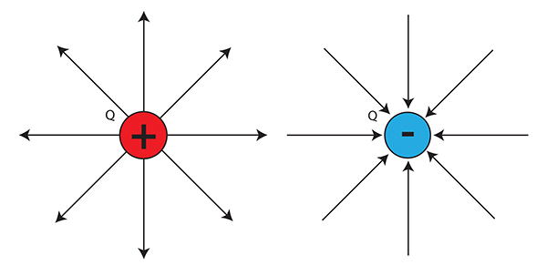
Linhas de Força do Campo Elétrico
Linhas de força do campo elétrico criado por uma carga pontual:

Slide 10
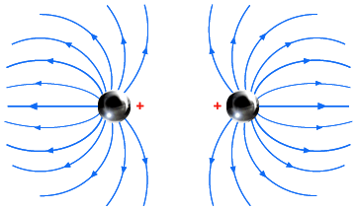
Linhas de Força do Campo Elétrico
Linhas de força para duas cargas de mesmo sinal e de mesmo módulo, portanto idênticas:

Slide 11
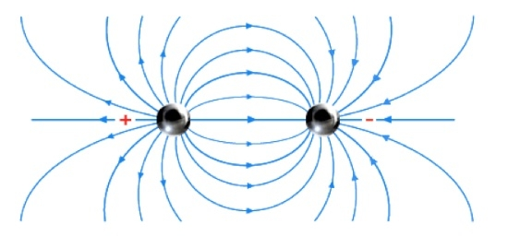
Linhas de Força do Campo Elétrico
Dipolo: linhas de força para duas cargas de sinais contrários e mesmo módulo:

Slide 12
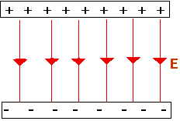
Linhas de Força do Campo Elétrico
Campo elétrico uniforme: mesmo módulo, mesma direção e mesmo sentido em todos os pontos da região.

Slide 13
Linhas de Força do Campo Elétrico
Resumo:
São sempre orientadas das cargas positivas para as negativas;
São linhas;
NUNCA se cruzam;
Apresentam concentração relativa em um dada região, proporcional ao módulo do vetor campo elétrico.

Slide 14
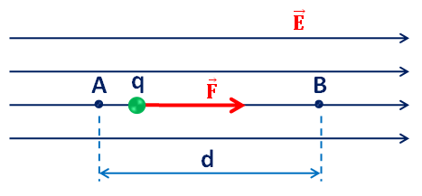
Trabalho da Força Elétrica em um Campo Uniforme
Considere um campo elétrico uniforme de intensidade E.
Sobre a mesma linha de força, tomemos dois pontos quaisquer, A e B, separados por uma distância d.
Desloquemos uma carga puntiforme q de A para B.
$$T=F.d$$
e
$$F=q.E$$
$$T=q.E.d$$

Slide 15
Trabalho da Força Elétrica em um Campo Uniforme
Trabalho positivo (motor): deslocamento no mesmo sentido da força elétrica.
Trabalho negativo (resistente): força elétrica contrária ao deslocamento.

Slide 16
EXEMPLO 01
Uma partícula eletricamente carregada com carga $−2,0 µC$é colocada em um ponto A de uma região onde existe um campo elétrico. Ao ser colocada no ponto A, a partícula ficou sob a ação de uma força elétrica horizontal e para a direita de intensidade igual a $6.{10}^{−3}$N. Determine o módulo, a direção e o sentido do campo elétrico no ponto A.

Slide 17
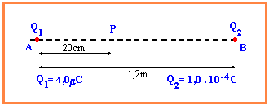
Exemplo 02
(MACKENZIE) Considere a figura abaixo. As duas cargas elétricas puntiformes Q1 e Q2 estão fixas, no vácuo onde K = 9,0.${10}^{9}$N.m²/C², respectivamente sobre os pontos A e B. O campo elétrico resultante no P tem intensidade:
a) zero
b) 4,0 . 10^5 N/C
c) 5,0 . 10^5 N/C
d) 9,0 . 10^5 N/C
e) 1,8 . 10^6 N/C

Slide 18
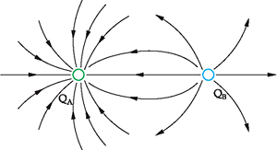
Exemplo 03
Duas esferas estão eletrizados com cargas QA e QB, e a figura representa as linhas de força na região.
Podemos afirmar que:
a) QA é positiva; QB é negativa e |QA| > |QB| .
b) QA é positiva; QB é positiva e |QA| < |QB|.
c) QA é negativa; QB é positiva e |QA| > |QB|.
d) QA é negativa; QB é positiva e |QA| = |QB|.
e) QA é negativa; QB é negativa e |QA| < |QB|.

Slide 19
POTENCIAL ELÉTRICO

Slide 20
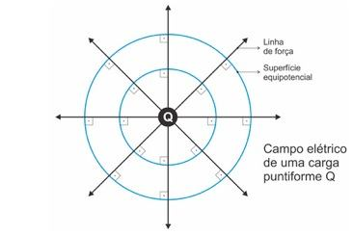
Potencial Elétrico
Força Elétrica
$$P$$
$$\vec{F}$$

Slide 21
Potencial Elétrico
É a energia potencial elétrica por unidade de carga elétrica colocada naquele ponto.
$E_{p}$é a energia potencial elétrica associada à carga elétrica, medida no SI, em Joules (J)
q é a carga elétrica de prova, medida no Si, em coulomb (C)
V é o potencial elétrico, medido no Si, em joule por Coulomb (J/C)
$$V=\frac{E_{p}}{q}$$
J/C = Volt (V)

Slide 22
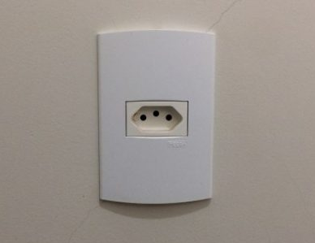
Diferença de Potencial Elétrico (DDP)
$$T=q.(V_{A}−V_{B})$$
$(V_{A}−V_{B})$ Diferença de Potencial Elétrico entre os pontos A e B (DDP) ou Tensão Elétrica.
Exemplo de diferença de potencial elétrico (DDP) em uma tomada
$$V_{A}$$
$$V_{B}$$

Slide 23
Diferença de Potencial Elétrico (DDP)
$(V_{A}−V_{B})$ Diferença de Potencial Elétrico entre os pontos A e B (DDP) ou Tensão Elétrica. Vamos chamar essa diferença de $U_{AB}$
$$U_{AB}=V_{A}−V_{B}=\frac{T}{q}$$
T é o trabalho da força elétrica no deslocamento de A para B, em Joules (J);
q é a carga elétrica de prova, medida no SI, em coulomb;
$U_{AB}=V_{A}−V_{B}$ é a DDP entre os pontos A e B, medida no Si, em J/C ou Volt (V)

Slide 24
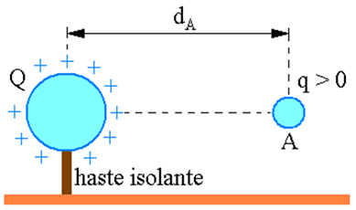
Energia potencial elétrica de um par de cargas puntiformes
Vamos considerar uma carga elétrica Q fixa, no vácuo e uma carga de prova q, ambas positivas, abandonada a partir do repouso, nas vizinhanças de Q e livre para se movimentar.

Slide 25
Energia potencial elétrica de um par de cargas puntiformes
Podemos calcular a energia potencial elétrica da carga q no ponto A através da fórmula:
$$E_{p(A)}=k∙\frac{Q∙q}{d_{A}}$$

Slide 26
Potencial elétrico no campo criado por uma carga puntiforme
Utilizando a fórmula mostrada no começo, definimos o Potencial Elétrico no ponto A como:
$$V_{A}=\frac{E_{p(A)}}{q}$$

Slide 27
Potencial elétrico no campo criado por uma carga puntiforme
Substituindo a fórmula para a Energia Potencial Elétrica na carga q em A, temos:
$$V_{A}=k∙\frac{Q}{d_{A}}$$

Slide 28
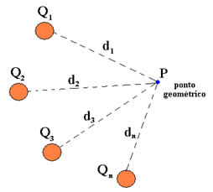
Potencial elétrico no campo de um sistema de cargas
Consideremos um campo elétrico gerado por n cargas elétricas puntiformes $Q_{1}$, $Q_{2}$, $Q_{3}$, ... , $Q_{n}$. Tomemos um ponto P pertencente à região do campo elétrico. Cada carga gera, em P, potenciais parciais, indicados por $V_{1}$, $V_{2}$, $V_{3}$, ... , $V_{n}$.

Slide 29
Potencial elétrico no campo de um sistema de cargas
O potencial elétrico efetivo (resultante) no ponto P é dado pela soma algébrica dos potencias elétricos parciais, ou seja:
${V=V}_{1}+V_{2}+V_{3}+…+V_{n}$

Slide 30
Potencial elétrico no campo de um sistema de cargas
O potencial elétrico efetivo (resultante) no ponto P é dado pela soma algébrica dos potencias elétricos parciais, ou seja:
$$V_{Res.}=k∙\frac{Q_{1}}{d_{1}}+k∙\frac{Q_{2}}{d_{2}}+…+k∙\frac{Q_{n}}{d_{n}}$$

Slide 31
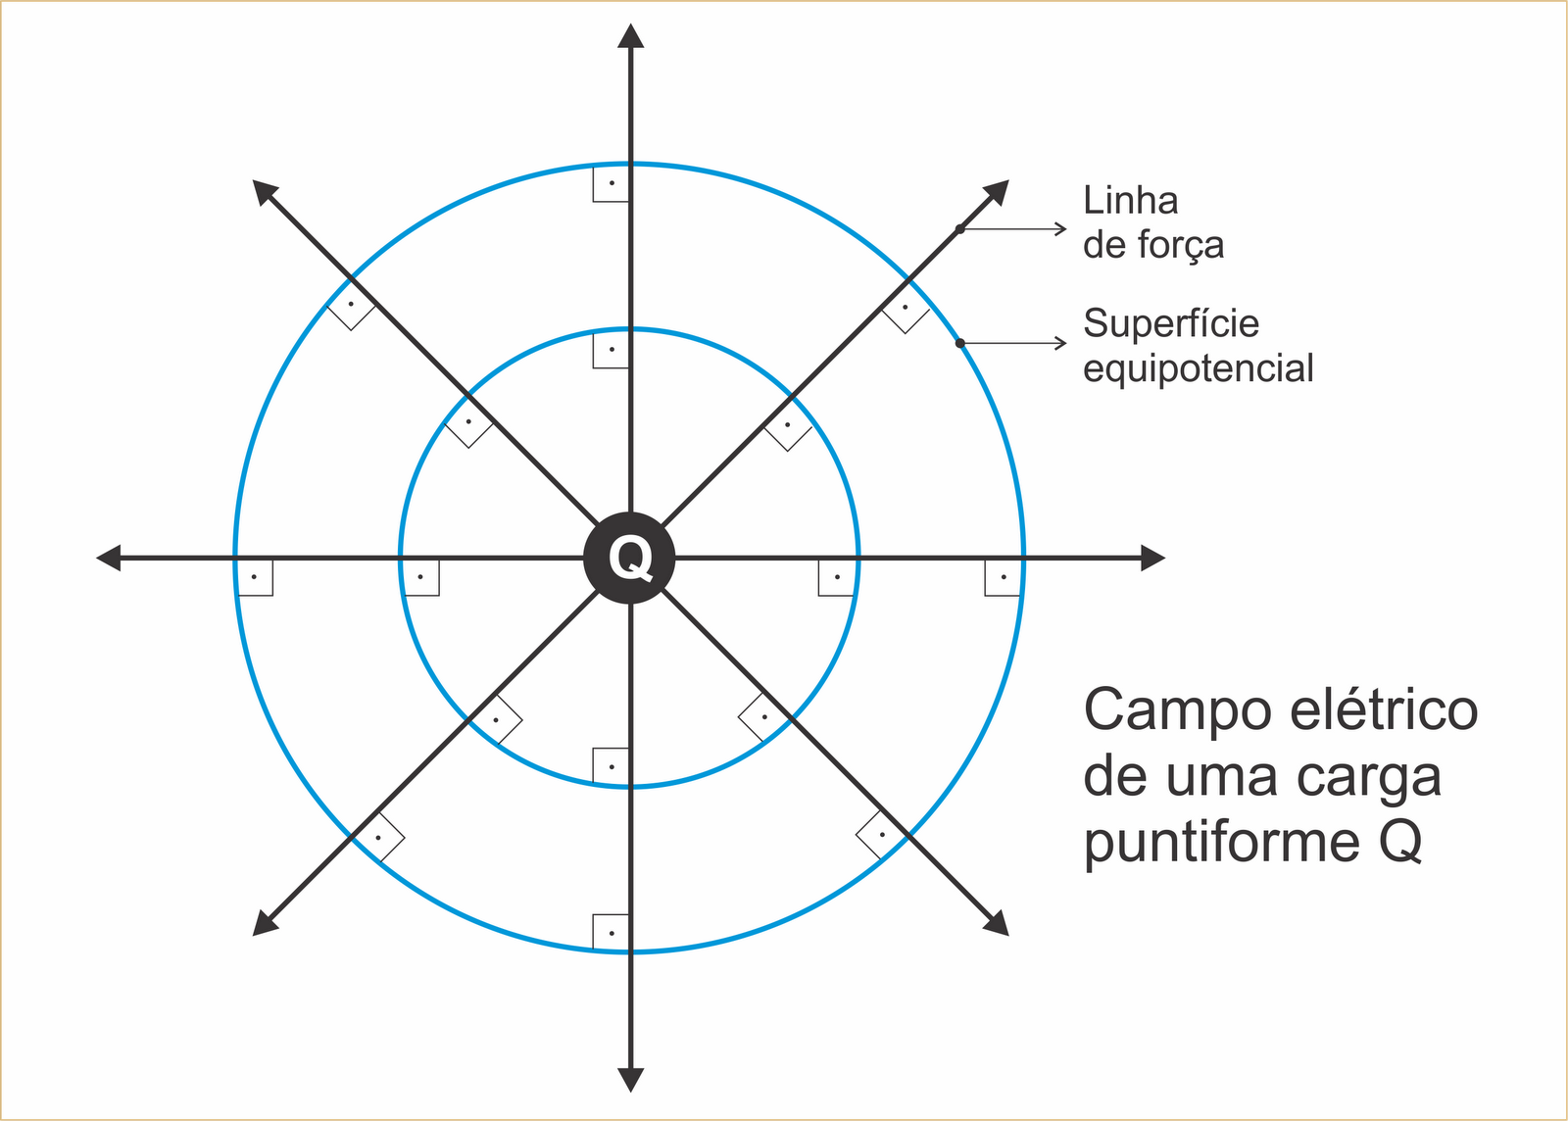
Superfícies Equipotenciais
Denomina-se superfície equipotencial o lugar geométrico dos pontos que apresentam o mesmo potencial elétrico.

Slide 32
Superfícies Equipotenciais
Lembrando que o potencial elétrico se calcula pela fórmula:
$$V_{A}=k∙\frac{Q}{d}$$

Slide 33
EXEMPLO 04
Uma partícula eletricamente carregada com carga q=$4,0 µC$é abandonada, a partir do repouso, em um ponto A de um campo elétrico cujo potencial elétrico é Va=60V. Essa partícula se desloca espontaneamente nessa região, passando pelo ponto B, cujo potencial elétrico é Vb=20V. Considerando a situação acima descrita, calcule:
A energia potencial elétrica armazenada pela partícula quando esta se encontra no ponto A, e, depois, no ponto B.
O trabalho realizado pela força elétrica no deslocamento da partícula do ponto A até o ponto B.

Slide 34
EXEMPLO 05
Uma carga elétrica de 2 μC movimenta-se nas proximidades de uma carga elétrica de valor 16 μC. Se o deslocamento da menor carga foi de 8 cm, qual foi a energia potencial elétrica?
a) 2,5 J
b) 1,6 J
c) 3,6 J
d) 5,0 J
e) 8,0 J.

Slide 35
EXEMPLO 06
Suponhamos que uma carga elétrica seja deixada em um ponto A de um campo elétrico uniforme. Depois de percorrer uma distância igual a 20 cm, a carga passa pelo ponto B com velocidade igual a 20 m/s. Desprezando a ação da gravidade, calcule o trabalho realizado pela força elétrica no descolamento dessa partícula entre A e B. (Dados: massa da carga m = 0,4 g e q = 2 μC).
a) τ = 2,3 . 10-2 J
b) τ = 3,5 . 10-3 J
c) τ = 4 . 10-5 J
d) τ = 7 . 10-9 J
e) τ = 8 . 10-2 J

Slide 36
EXERCÍCIOS

Slide 37
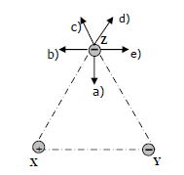
EXERCÍCIO 01
(UFAM) Três corpos pontuais X, Y e Z têm cargas de mesma intensidade e sinais mostrados na figura. Elas estão localizadas em um triângulo isósceles. As cargas X e Y são mantidas fixas e a carga Z é livre para se mover. Qual a direção e o sentido da força elétrica em Z? As opções de direção e sentido estão listadas na própria figura.

Slide 38
EXERCÍCIO 02
(UFSM-RS) Uma partícula com carga $q=2.{10}^{−7}$C desloca-se do ponto A ao ponto B, que estão numa região em que existe um campo elétrico.
Durante este deslocamento, a força elétrica realiza um trabalho igual a $4.{10}^{−3}$J sobre a partícula. A diferença de potencial Va-Vb entre os pontos considerados vale, em volt:
$−8.{10}^{−10}$
$8.{10}^{−10}$
$−2.{10}^{4}$
$2.{10}^{4}$
$0,5.{10}^{−4}$

Slide 39
EXERCÍCIO 03
(UFAM) Sabendo-se que o campo elétrico no ponto P é nulo a razão d1/d2 vale
A) √3 B) √2 C) 2 D) 4 E) 6

Slide 40
Obrigado pela atenção!
Professores: Aline Pontes, Bruno Leite e José Matheus

